Slide 1


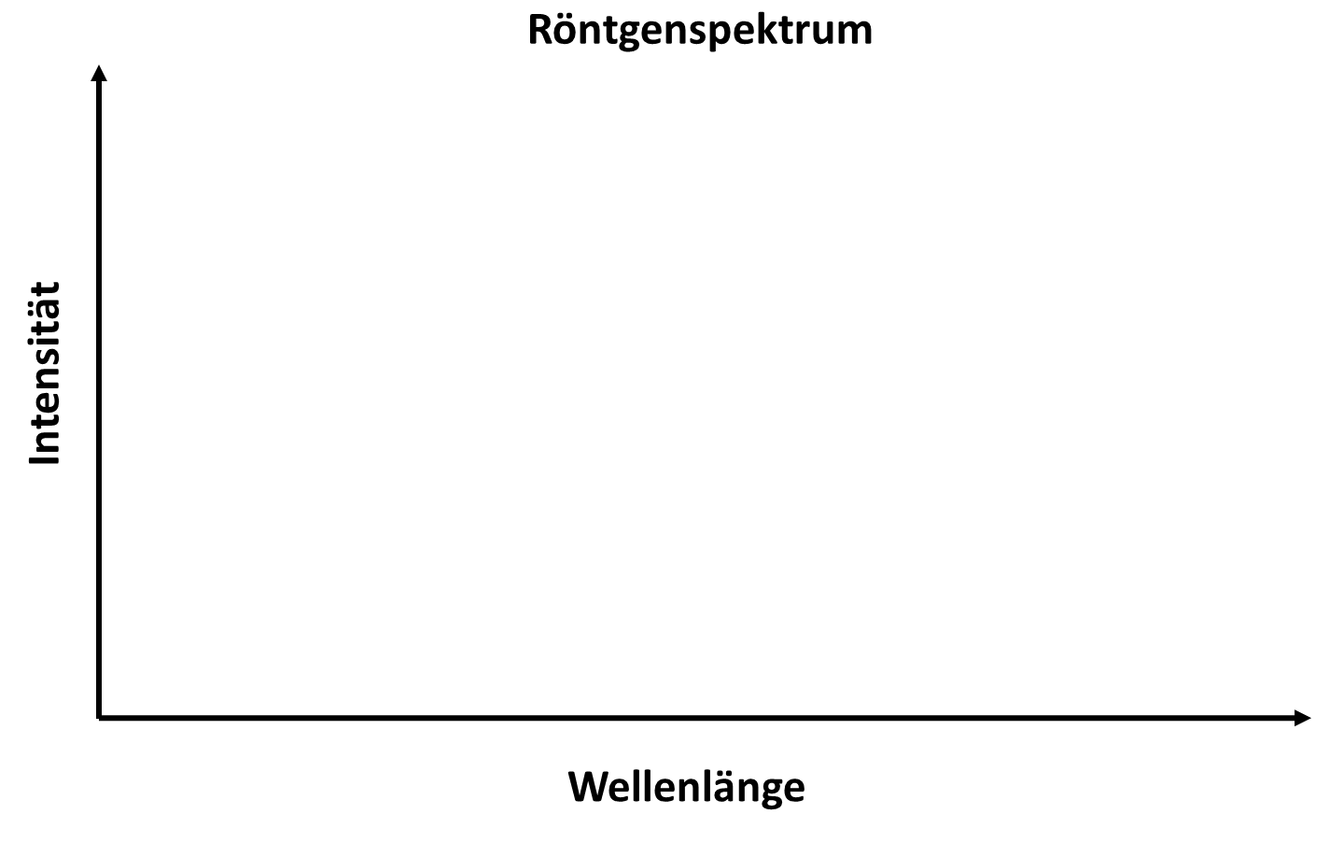
Röntgenröhre
Heizspannung
V
Hochspannung
V
Kathode
Anode

Slide 2

Röntgenröhre
Heizspannung
V
Hochspannung
V
Elektronenwolke
Kathode
Anode

Slide 3
Röntgenröhre
Heizspannung
V
Hochspannung
V
Röhrenstrom
Elektronenwolke
Kathode
Anode
Röntgenphotonen

Slide 4
Röntgenröhre
Heizspannung
V
Hochspannung
V
Röhrenstrom
Elektronenwolke
Kathode
Anode
Röntgenphotonen

Slide 5
Röntgenröhre
Heizspannung
V
Hochspannung
V
Kathode
Anode

